Slide 1
Telegram бот
Автор:
Долгошеев Артем
Площадка: МАОУ СОШ №1 "Школа Сколково-Тамбов"

Slide 2
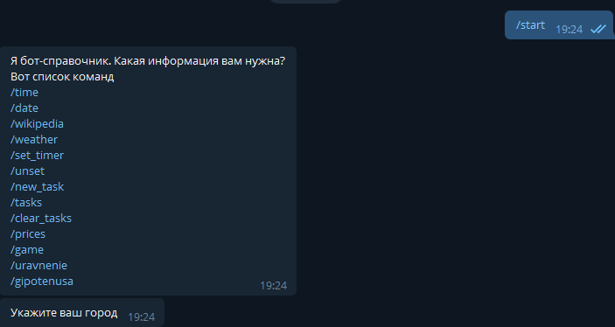
Старт
Для начала работы с ботом нужно нажать “старт” или написать /start. Бот попросит указать город, в котором будет показываться погода.

Slide 3
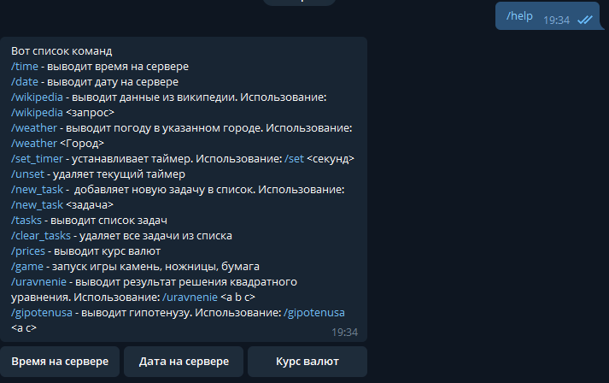
Команды
Узнать полный список команд и их применение можно с помощью команды /help.

Slide 4
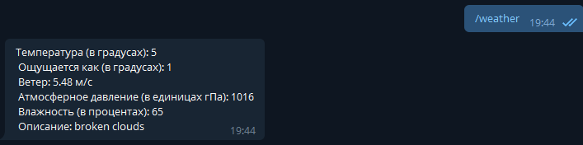
Принцип работы
При поступление команды бот делает запрос и выводит преобразованный ответ.

